Slide 1
Recipe Networks and the Principles of Healthy Food on the Web
食谱网络和网上健康食品的原则

Slide 2
Author
Charalampos Chelmis, Bedirhan Gergin
计算机科学，纽约州立大学阿尔巴尼分校

Slide 3
Introduction
人们会使用互联网做出与食物相关的选择，比如通过在食谱中替换食材来修改自己的饮食，以避免过敏原或由于一些疾病而受到得约束(例如糖尿病)，或者建立和保持健康平衡的饮食习惯。
不幸的是，流行的食谱网站显示不健康食谱的流行率很高。此外，这些网站上高评级或受欢迎的食谱已被证明与高脂肪、糖、胆固醇和热量水平呈正相关。因此，以推荐更健康的食谱为目标，健康食品推荐系统最近被提出。
我们的工作采取了一种互补的方法，通过简化确定合理的食谱替代而不是配料替代的过程，使人们能够做出更健康的食物选择。为了实现这一目标，我们构建了一个来自RecipeKG的食谱网络。该食谱网络具有两个有趣的性质：①具有许多共同成分的食谱表现出相似的健康评分；②给定一个食谱，可以从食谱的直接网络中获得更健康的食谱替代。

Slide 4
文章结构
相关工作部分：回顾了相关和先前的工作。
数据集部分：概述了用于创建网络的数据集。
食谱网络部分：说明了网络的构建过程。
"食谱网络中的悖论"和"结果"部分：介绍并讨论了我们对食谱网络的分析结果。
结论与潜在影响部分：讨论了本文的结论、潜在影响以及未来的研究方向。

Slide 5
相关工作
网络食谱的健康性
(霍华德,亚当斯和怀特2012)比较了来自电视厨师的菜肴和超市出售的即食食品。
(切尔米斯和格尔金2021)对Allrecipes.com的食谱进行了大规模的健康分析，并自动化了使用世界卫生组织的饮食指南来计算食谱健康的过程。
健康悖论
在食谱网络中，任何给定食谱的近邻食谱平均来说都更健康。因此，给定一个食谱，可以很容易地从食谱网络中获得更健康的食谱替换。这一发现可能会对食物推荐系统的设计产生深远的影响，进而影响数百万人的福祉。
健康食品推荐系统
简单的基于卡路里的过滤器(Ge, Ricci和Massimo, 2015年)被用于向用户推荐“健康”食谱，并提供长期膳食计划来补偿健康摄入(Elsweiler和Harvey 2015)。
配料网络(例如,由用户生成的频繁共现或功能等效的成分)被用于配方修改和推荐(Teng、Lin和Adamic 2012)，在类似情况下消耗的配料被用于更健康的配方替代( Achananuparp和Weber 2016)。
(Elsweiler、特拉特纳、Harvey 2017)为了找到具有更健康营养特性的相似食谱，提出计算所有食谱对之间的余弦相似度，保留高于阈值的食谱对，并用相似的、健康的、可比的或评分更好的食谱替换食谱。
(唐,郑,来2019)提出在预测用户评分的同时，替换食材并计算修改食谱的健康度来改进推荐。

Slide 6
数据集
RecipeKG：Allrecipes.com网站上1997~2021年的77835条食谱。
包括每个食谱：( i )食谱名称，( ii )食谱的平均评分和评论数，( iii )食谱类别，( iv )食谱出版年份，( v )食谱推荐份数，( vi )营养信息，( vii )完整的食材清单及其相应数量，( viii )由国际公认的衡量膳食健康的标准得出的两个健康评分。
USDA 评分：根据 7 种最重要的常量营养素(即碳水化合物、蛋白质、脂肪、饱和脂肪、糖、钠、纤维)都应该纳入日常膳食计划来评分。每一种常量营养素在给定能量百分比下的克含量限制是根据给定的每日热量摄入(例如2000)得出的。然后，每个食谱对每一种满足其需求的常量营养素都会获得一分，总分在0(完全不健康)和7(非常健康)之间。
FSA评分：为了得出一个"交通灯标签"分数，以表明食品中的脂肪、饱和脂肪、糖和盐的含量是高、中还是低，为每种营养素分配一个整数值。具体来说，2为绿色(低)，1为琥珀色(中)，0为红色(高)。通过对上述4个常量营养素的得分进行求和，得出每个食谱的得分在0(非常不健康)和8(非常健康)之间。

Slide 7
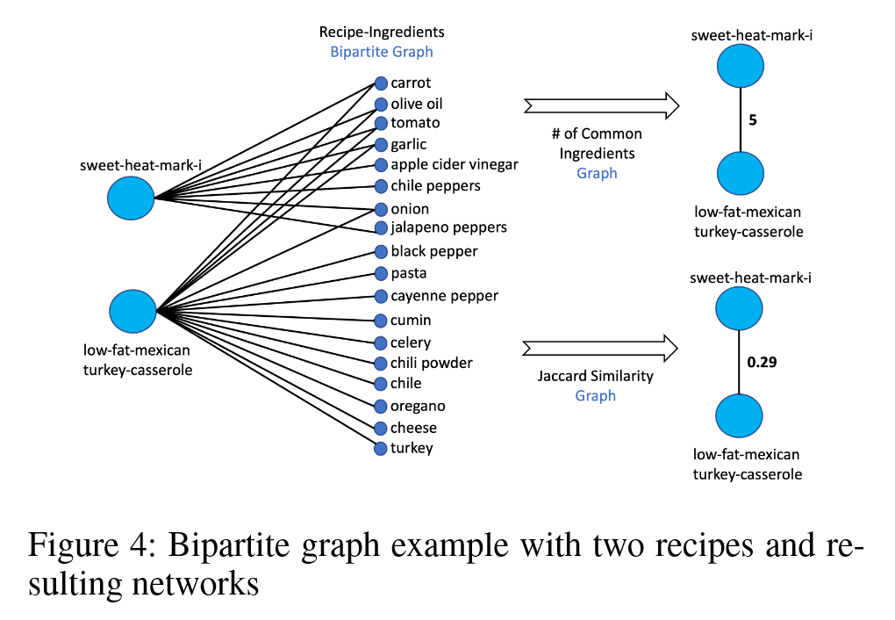

食谱网络
预处理：删除了10969个成分小于5种的食谱(占食谱总数的15%)和5890个出现次数小于25次的成分(占成分总数的85%)，以确保计算的食谱相似性是基于"足够"的成分来估计的。最后，我们的分析基于66340个食谱，使用1016种独特的成分。
由于任意两个食谱可能有一些共同的成分，我们得到两个网络：
N_{i}：基于共同成分数量创建的网络
N_{J}：使用Jaccard指数创建的网络
I_{A}和I_{B}分别表示这两个食谱的成分集合
两个食谱及其相应成分的二分图

Slide 8
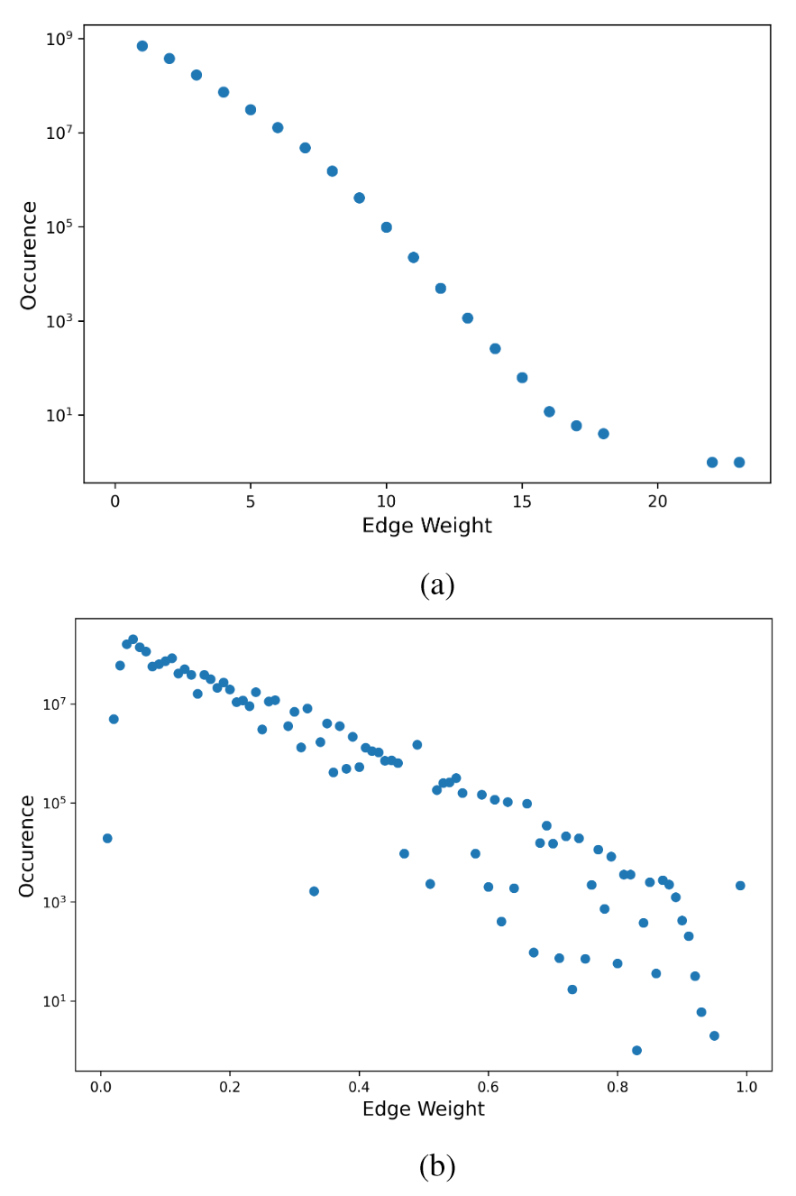
食谱网络
网络(a) N_{i} 和(b) N_{J} 中的边权重及其出现次数
两个网络中的边权重可以显示出食谱之间的联系，告诉我们食谱之间的成分含量匹配的程度及其相似程度

Slide 9
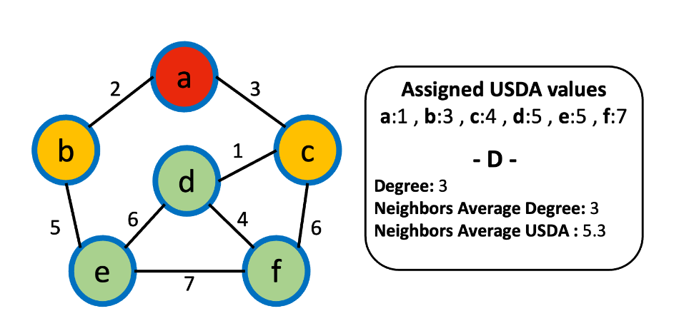
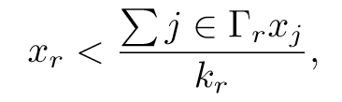
食谱网络中的悖论
如果满足以下条件，就可以观察到食谱某个
特征(如健康/受欢迎程度/平均评级)的悖论：
x_{r}：配方r的一个特征的值(例如,健康)
Γ_{r}：配方r的邻居集
k_{r}：k_{r} = | Γ_{r} |，配方r的度
由六个食谱组成的小型食谱网络中，给定食谱d的悖论的计算
边权重表示食谱之间共同成分的数量
节点颜色表示根据 USDA 评分的食谱的健康程度
具体来说，节点d的度为3，等于它的邻居节点的平均度。其USDA得分为5，小于其邻居节点的平均USDA得分5.3。
因此，食谱d的健康悖论成立。

Slide 10
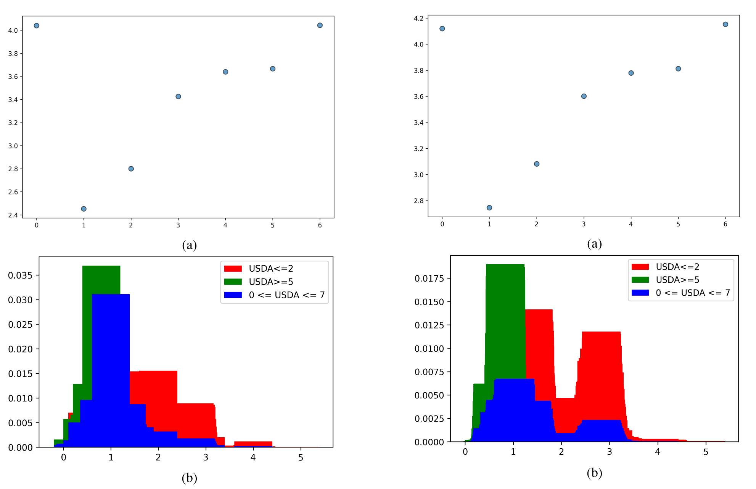
结果
在网络N_{i}中，USDA得分为1 (不健康) 的食谱平均拥有USDA得分为2.5 (较健康) 的邻居，而USDA得分为6 (健康) 的食谱平均拥有USDA得分为4 (较不健康) 的邻居。
不健康和健康的食谱以及总体的分布均在1处达到峰值，这意味着在健康方面相似的食谱倾向于聚集在一起。
在不健康食谱(USDA评分≤2分)的邻域中可以找到更健康的食谱，而在健康食谱(USDA评分≥5分)的邻域中可以找到同样健康的(或稍欠健康)食谱。
(a)Ni中具有该得分的食谱的USDA得分和邻居的平均USDA得分；(b)Ni中的食谱邻居平均USDA得分与食谱自身USDA得分之比的概率分布

Slide 11
结果
网络N_{J}中，不健康食谱(即USDA评分≤2分)和总体类似，食谱邻居平均USDA值与自身USDA得分之比的概率分布在1和3处出现两个峰值。相比之下，健康食谱仅在比值1处出现一个峰值。换句话说，与健康食谱相似的食谱是健康的，而与不健康食谱相似的食谱要么同样不健康，要么很有可能是健康3倍。
(a)Nj中具有该得分的食谱的USDA得分和邻居的平均USDA得分；(b)Nj中的食谱邻居平均USDA得分与食谱自身USDA得分之比的概率分布

Slide 12
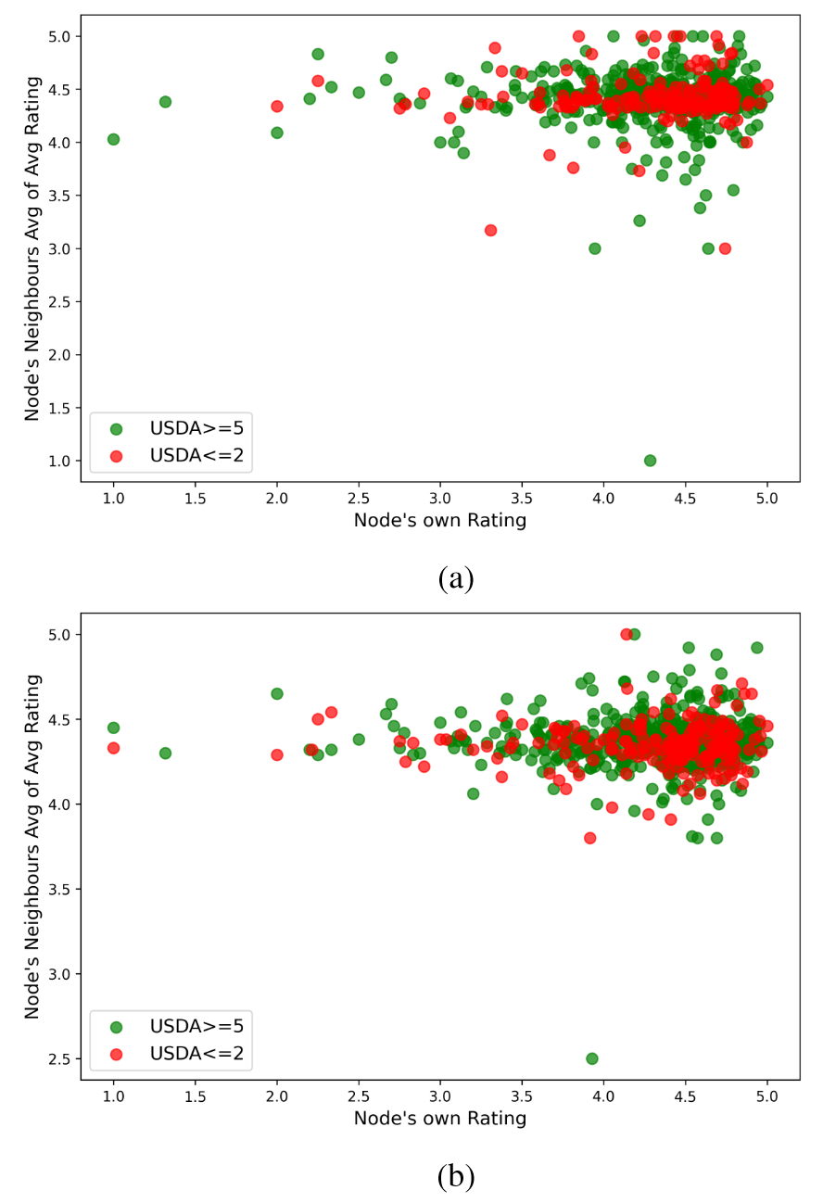
结果
两个网络中食谱的相邻食谱的平均评分(y 轴)与食谱自身的评分(x 轴)的比较
对于评分较低的食谱，无论其健康评分如何，评分悖论都更加深刻。具体来说，评分为1的食谱相邻食谱的评分平均高出4倍。另一方面，与高评分食谱相邻的食谱越来越难以获得更高的评分。
给定一个不健康的食谱，可以找到一个类似的食谱，它至少是健康的，甚至是评分更高的。同样，给定一个健康的食谱，人们也可以找到一个类似的食谱，它至少是健康的，并且同时具有类似的，或是更好的评级。

Slide 13
未来工作
根据这些发现，我们计划在未来的工作中研究推荐系统生成更健康的食谱替代品的能力。
此外，我们还计划分析来自其他网站或数据集的食谱，以证实(或反证)我们研究结果的普遍性。

